Slide 1
SLAM과 navigation
ROS 4주차

Slide 2
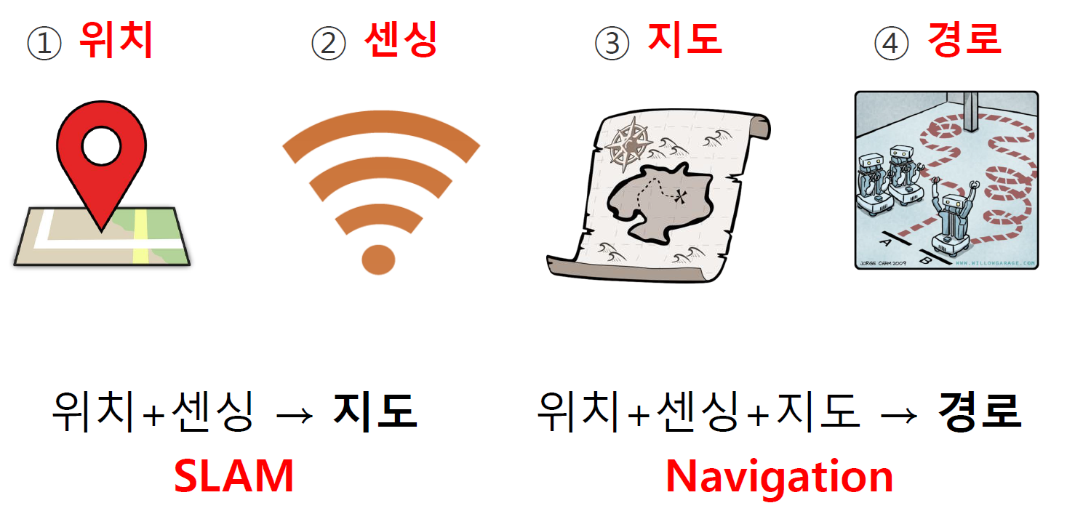

Slide 3
SLAM
Simultaneous localization and mapping
위치 추정 및 지도 작성
Navigation
길찾기

Slide 4
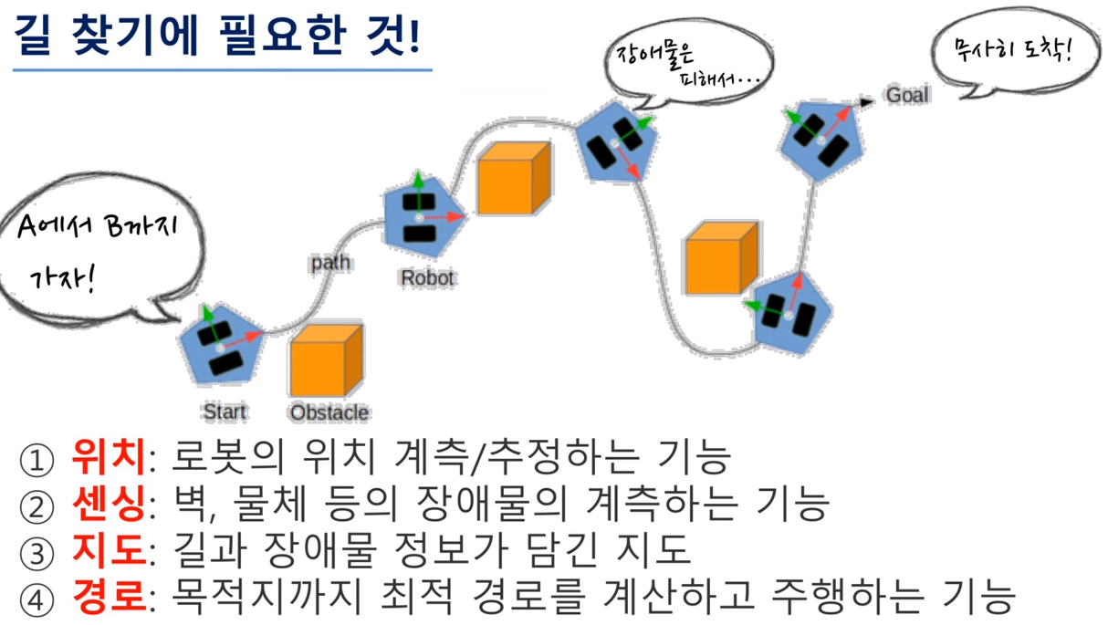

Slide 5
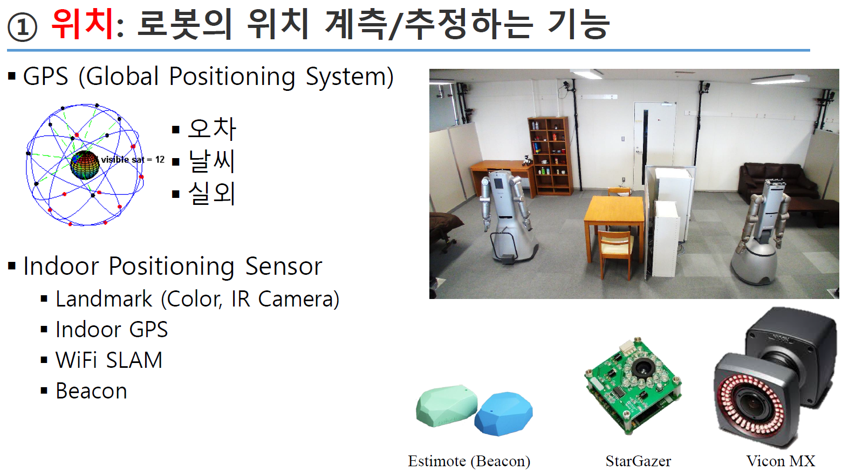

Slide 6
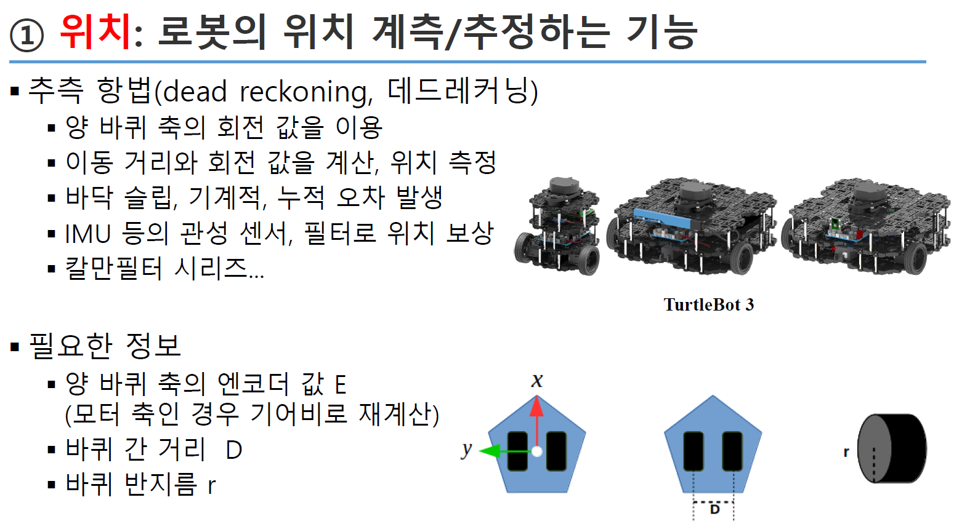

Slide 7
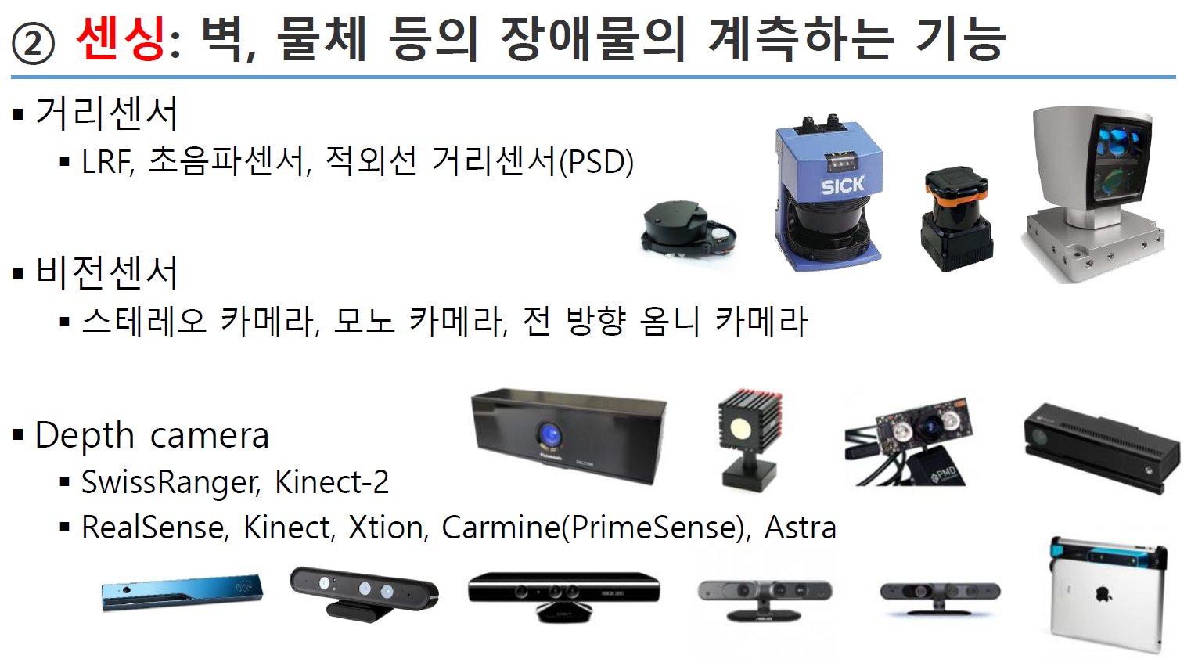

Slide 8
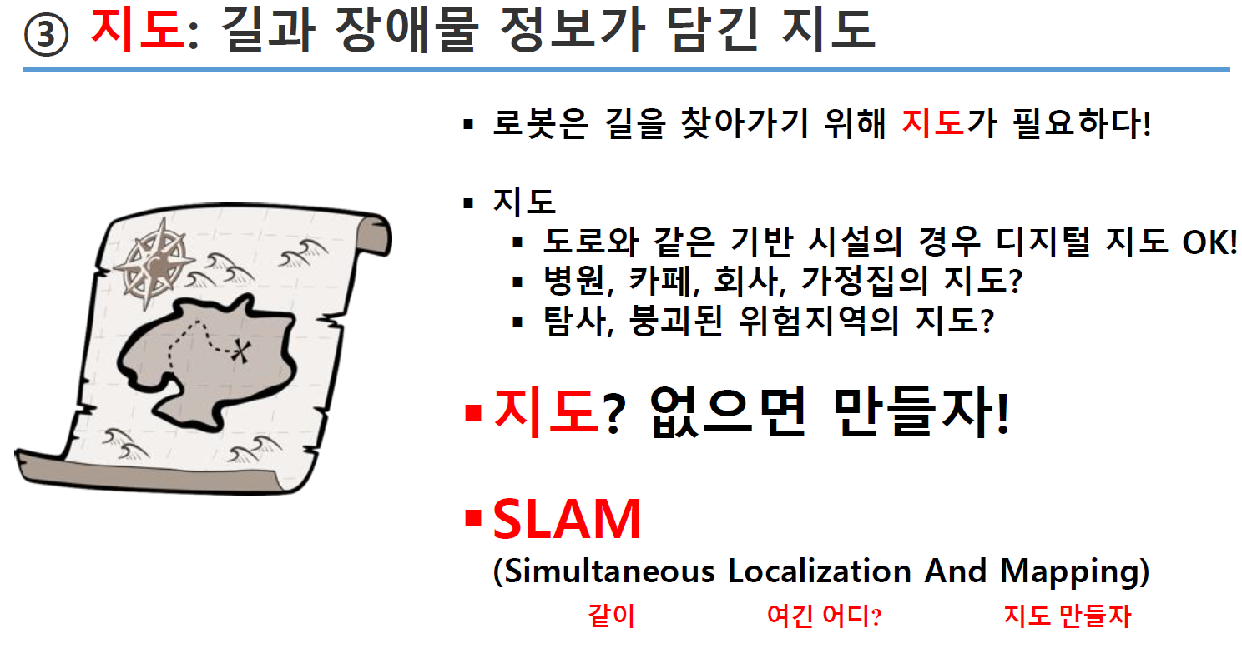

Slide 9
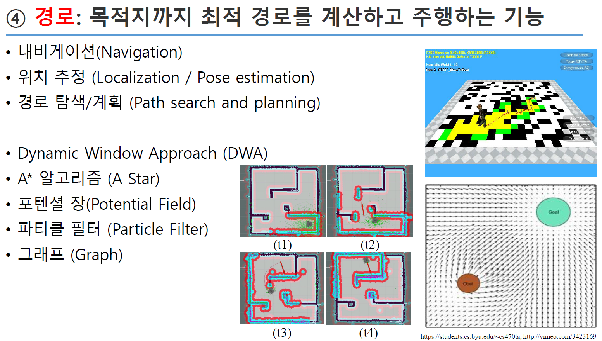

Slide 10
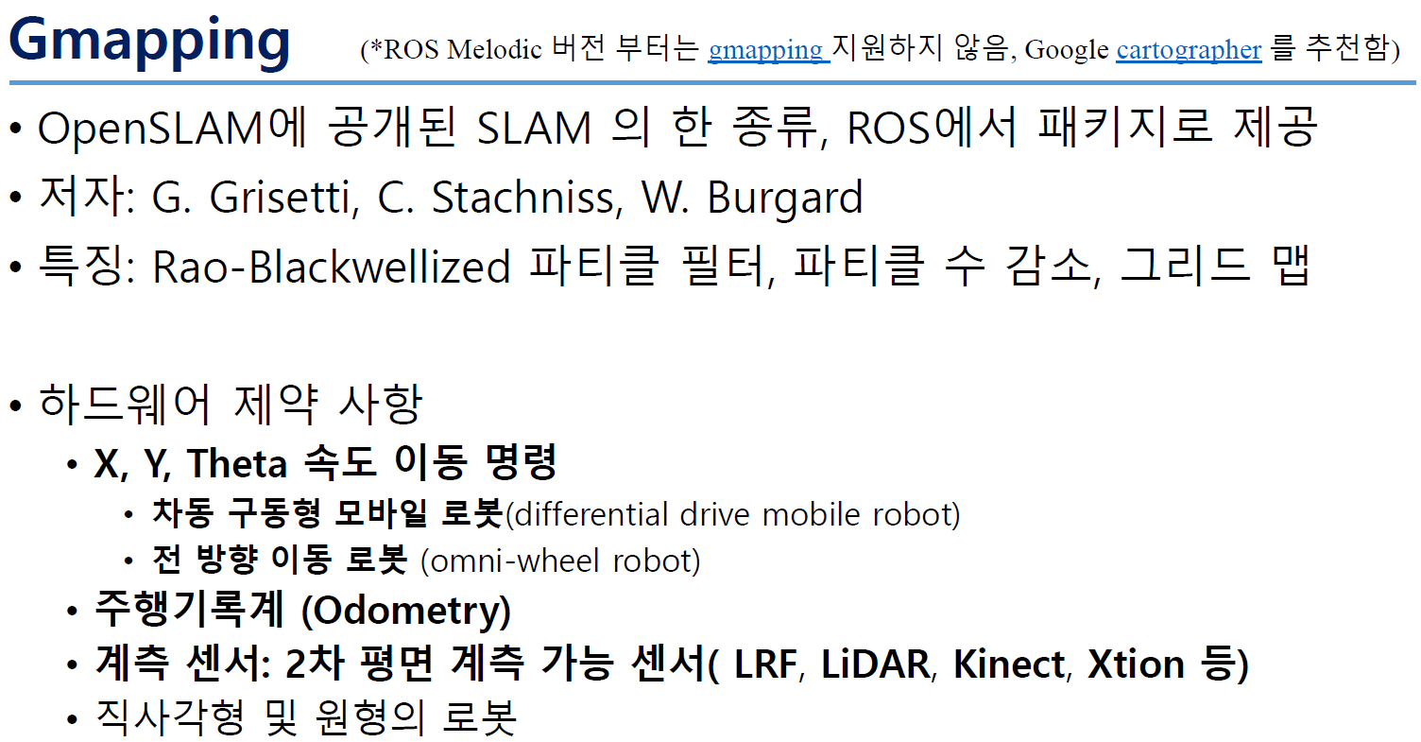

Slide 11
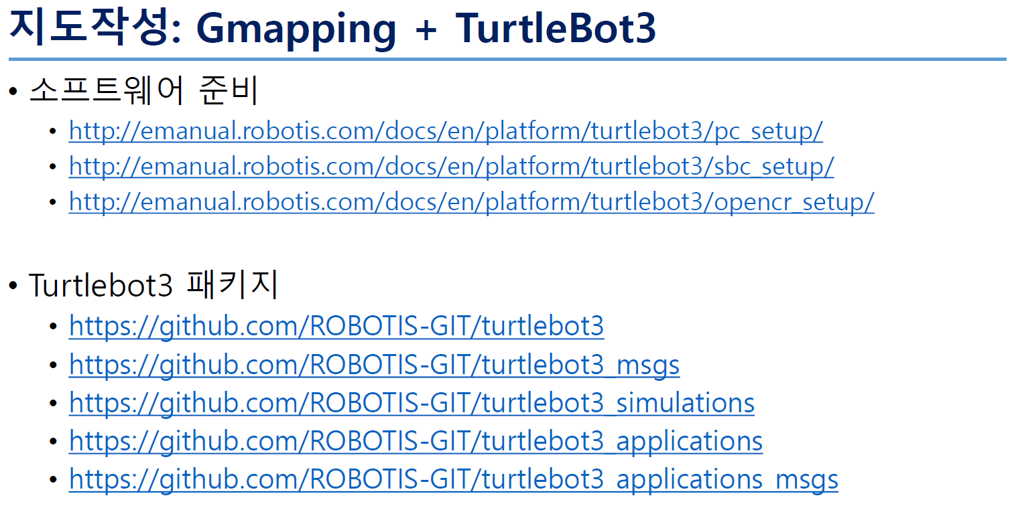

Slide 12
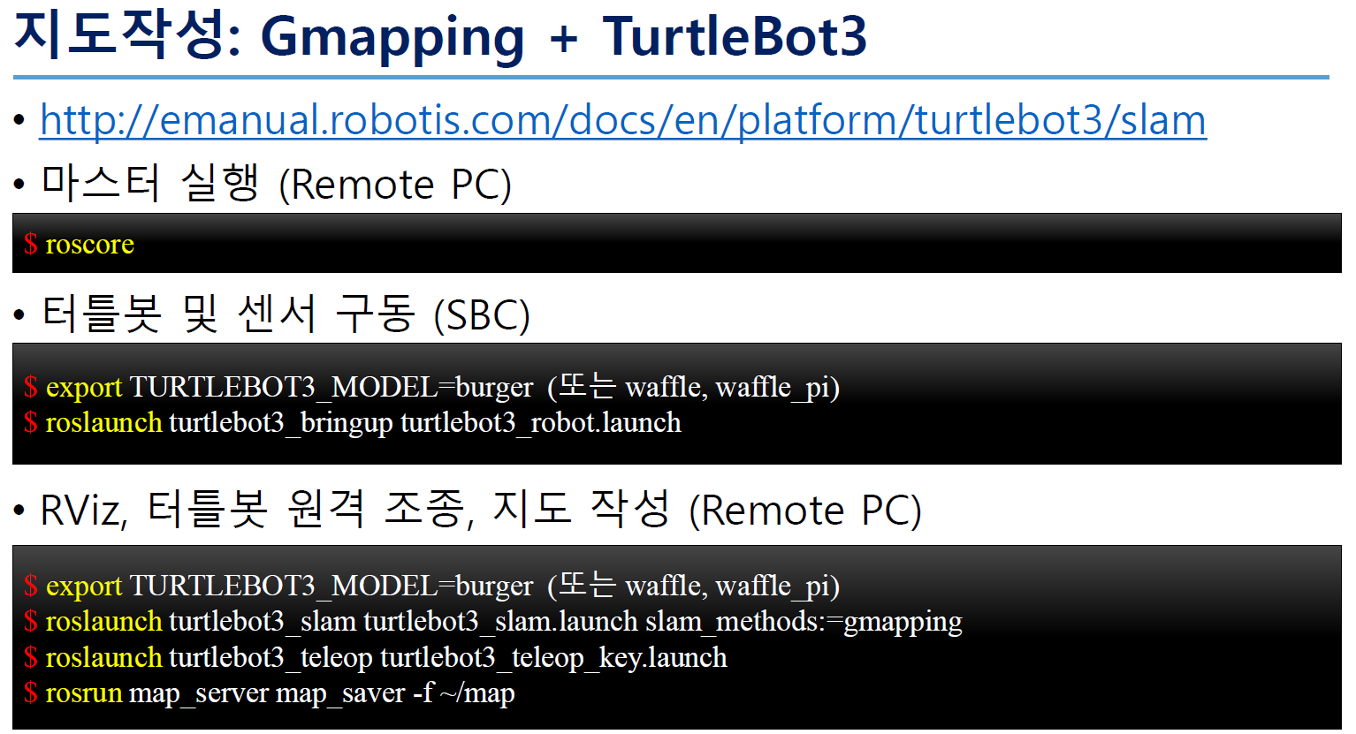

Slide 13
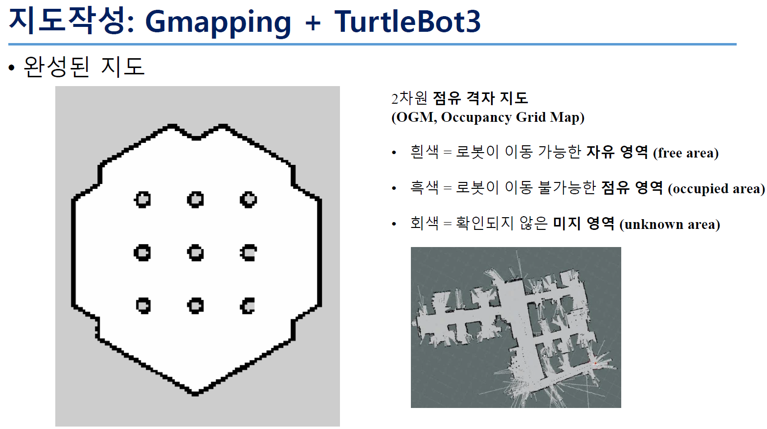

Slide 14
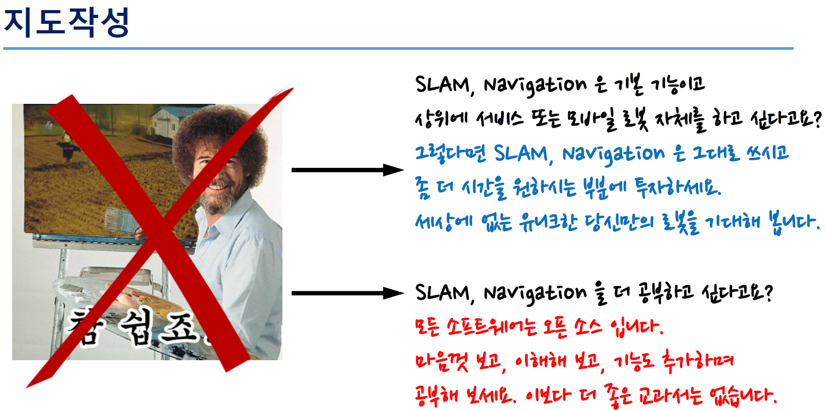

Slide 15
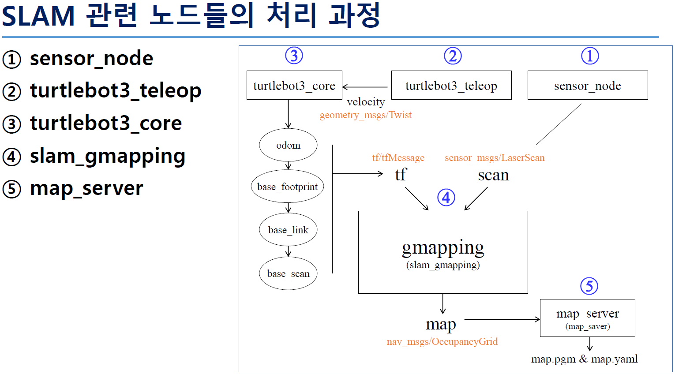

Slide 16
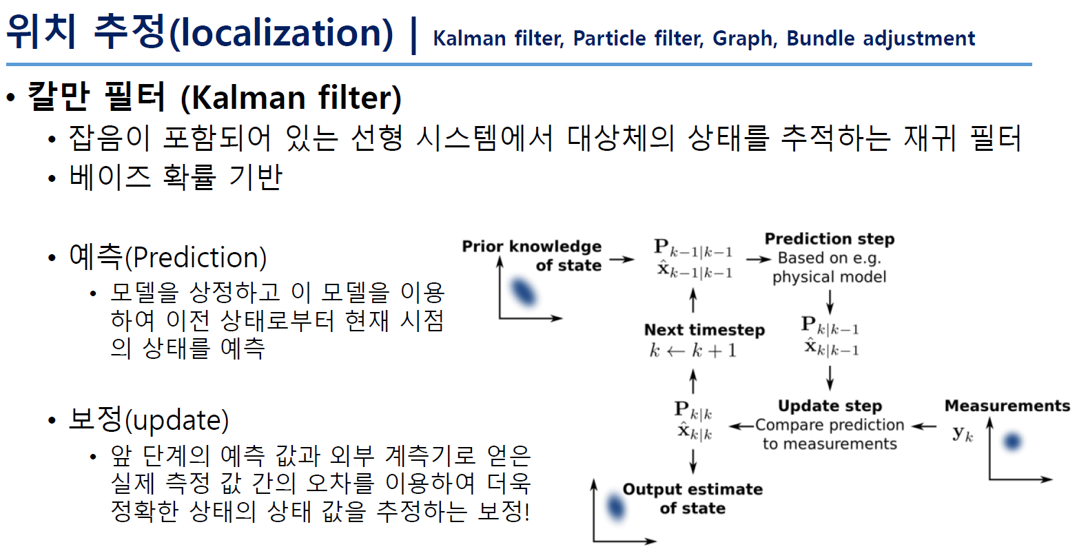

Slide 17
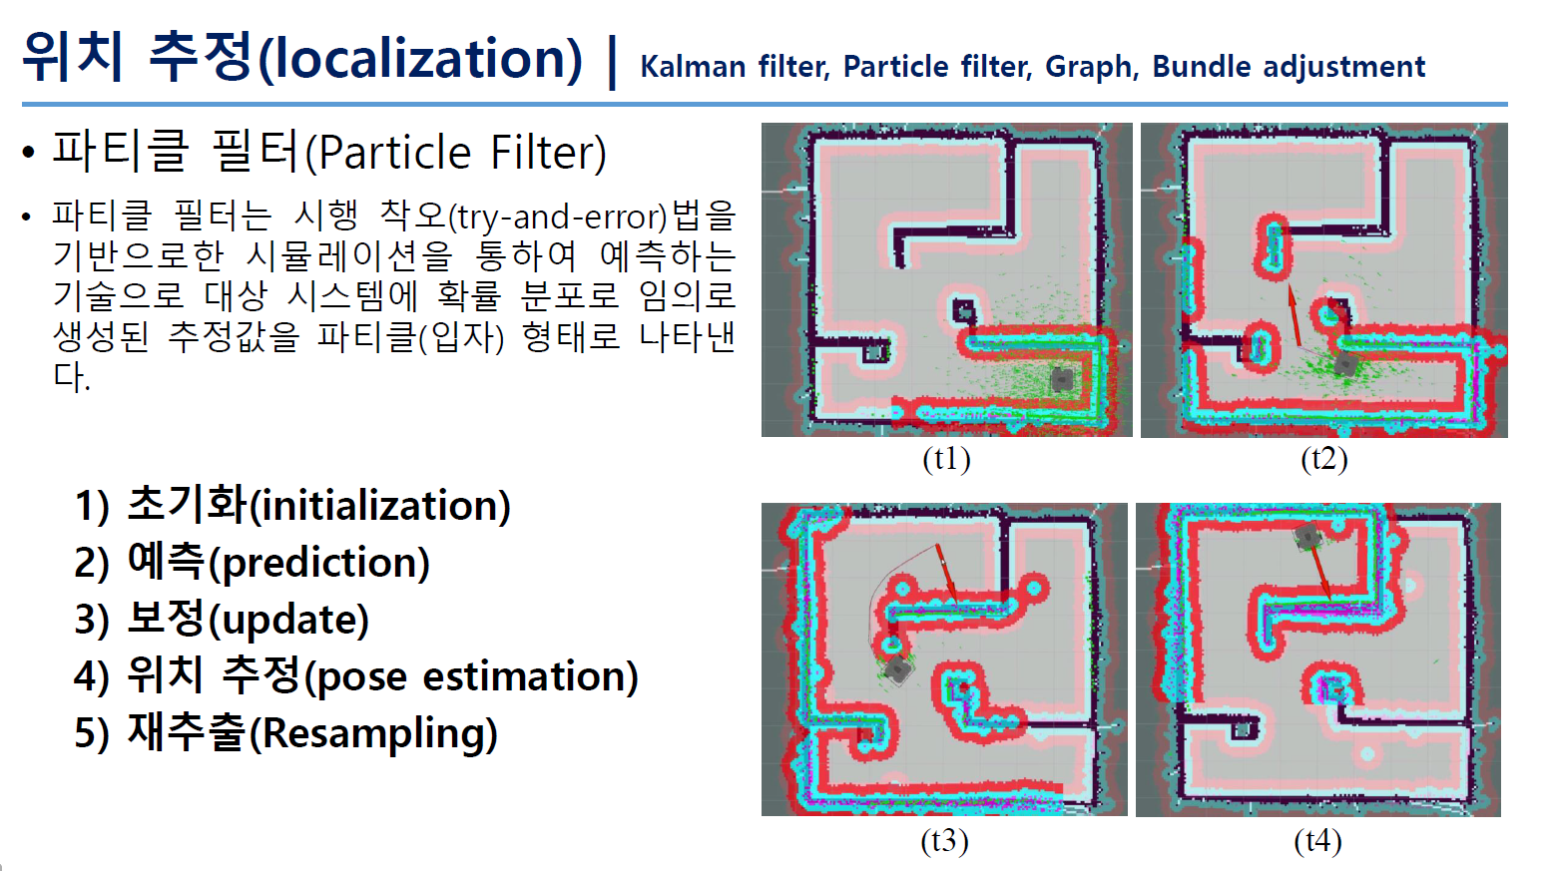

Slide 18
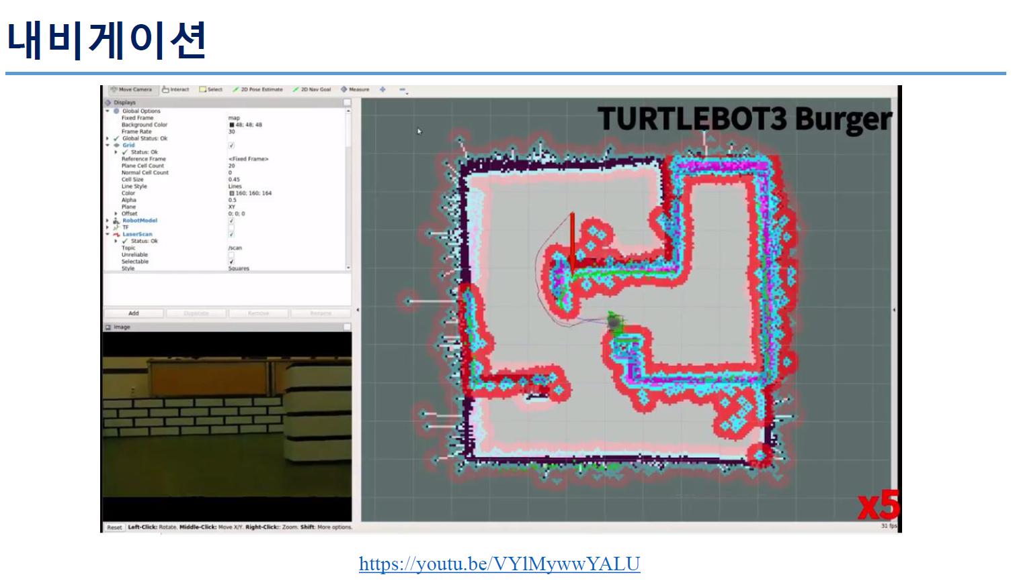

Slide 19
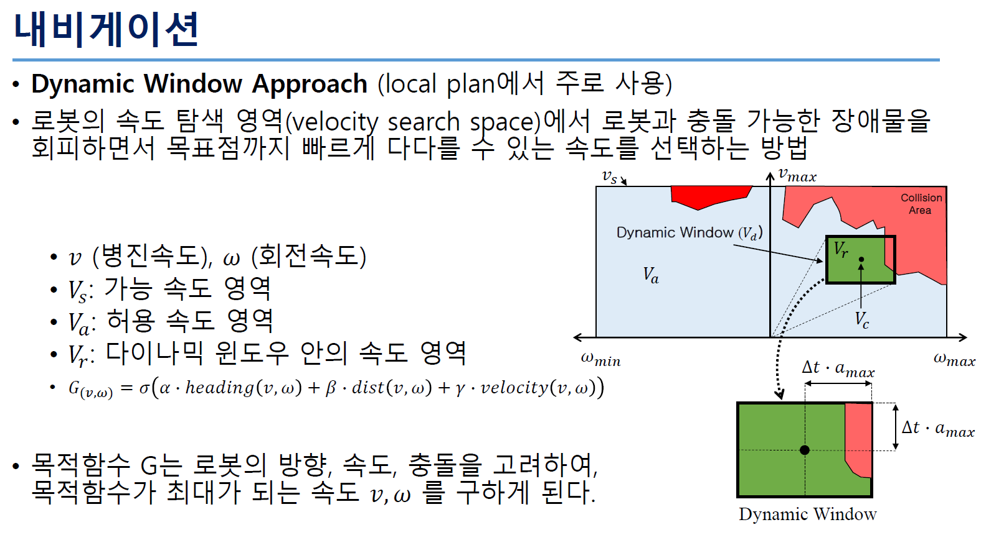

Slide 20
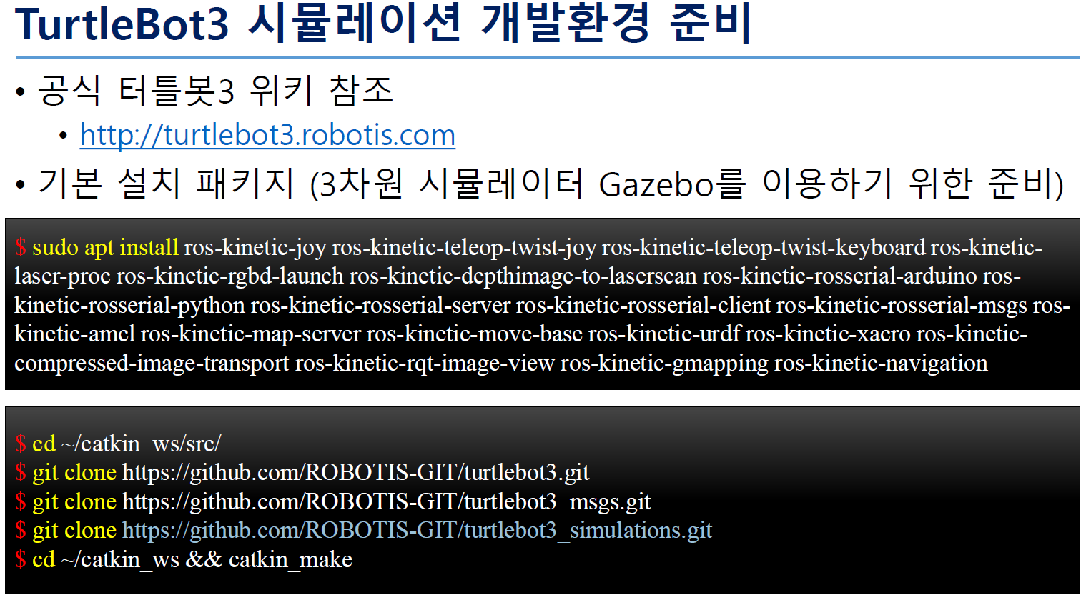

Slide 21
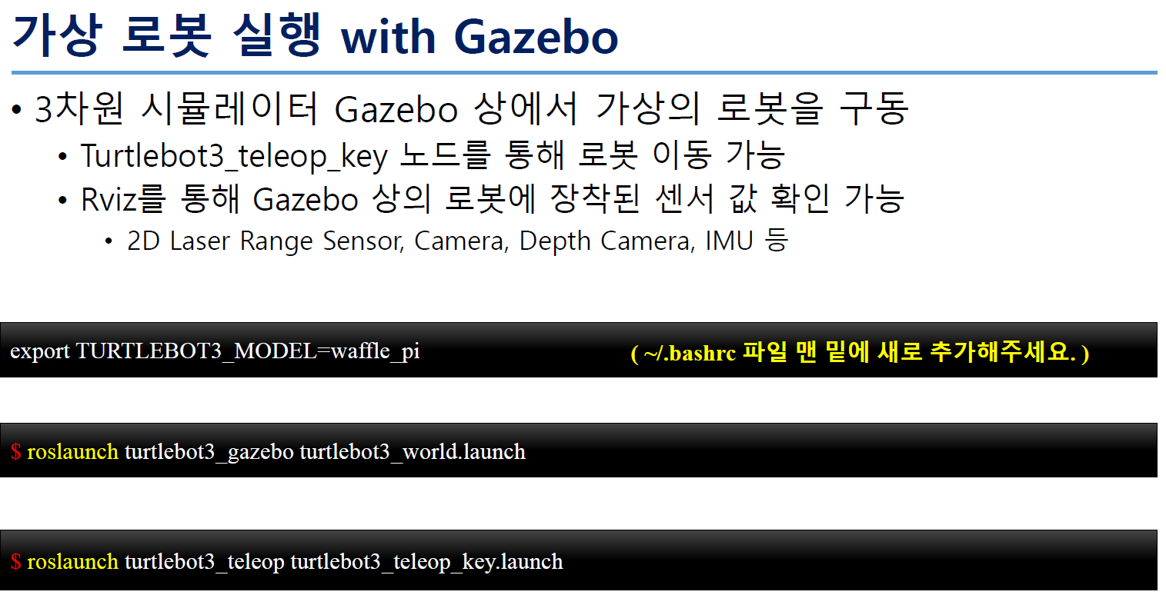

Slide 22
명령어 정리
export TURTLEBOT3_MODEL=waffle_pi // 모델 설정
export SVGA_VGPU10=0 // VM일 때, 그래픽 설정 추가
Gazebo 열기
$ roslaunch turtlebot3_gazebo turtlebot3_world.launch
키입력 받기
$ roslaunch turtlebot3_teleop turtlebot3_teleop_key.launch
Rviz 열기
$ roslaunch turtlebot3_gazebo turtlebot3_gazebo_rviz.launch

Slide 23
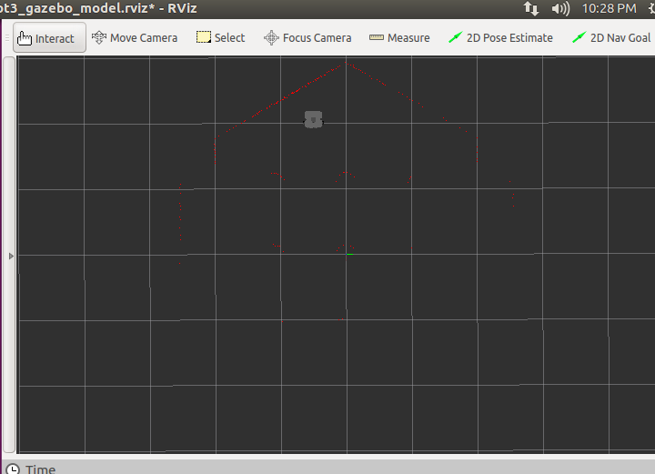
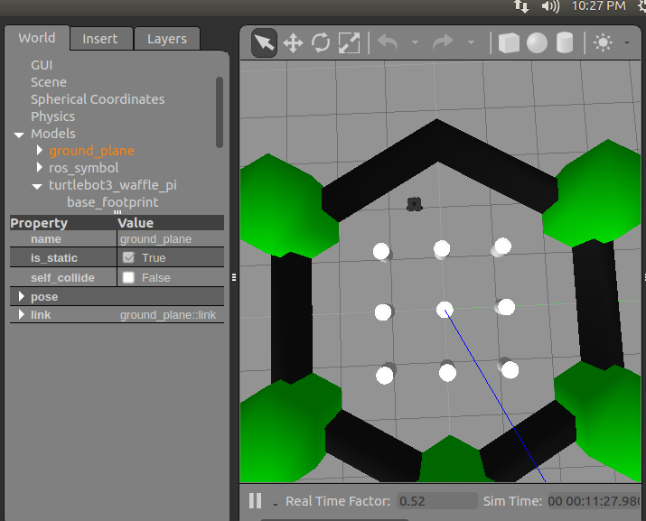

Slide 24
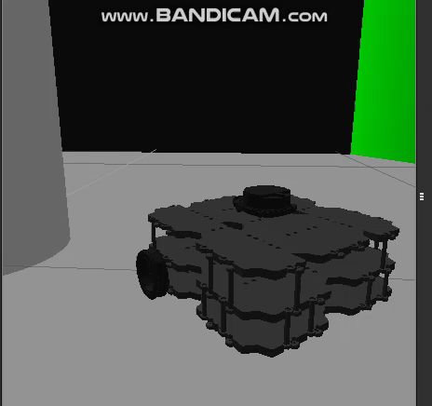

Slide 25
환경 문제점
Gazebo, rviz 카메라 기능 사용 불가능,
오류 자주 발생함
여러가지 툴을 동시에 켰을 때 오류 자주 발생
(VM환경 탓으로 예상됌)

Slide 26
SLAM 명령
export TURTLEBOT3_MODEL=waffle_pi
$ roslaunch turtlebot3_slam turtlebot3_slam.launch slam_methods:=gmapping

Slide 27
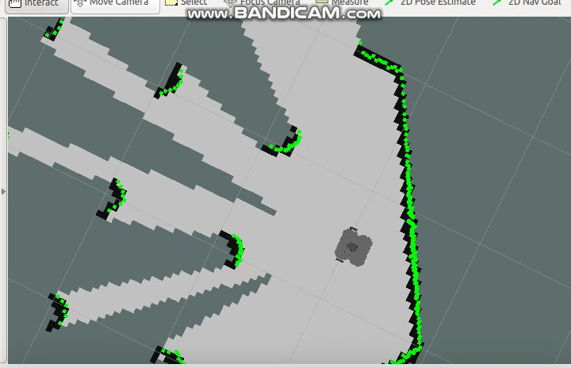
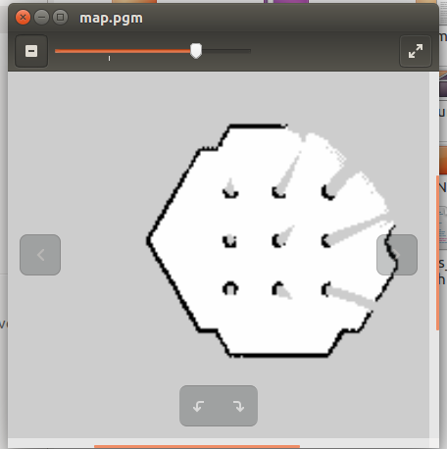
센싱을 통해 맵을 확인

Slide 28
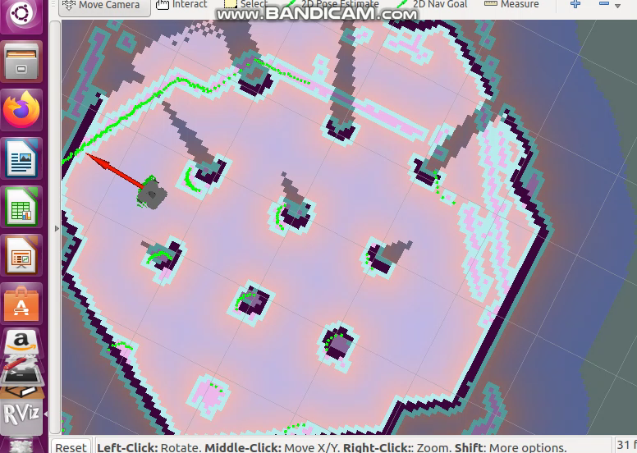

Slide 29
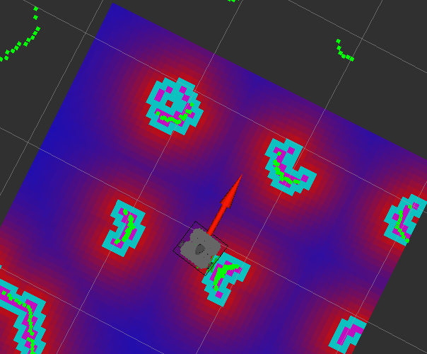
navigation
빨간색 : 로봇 중점이 지나가면 충돌 가능성이 매우 높음
분홍색 : 지나갈 수 없는 장애물
녹색 : 레이저 센서로 측정한 벽면

